Slide 1
Leap Motion을 활용한 Handshake 번호교환
2010104030 김민지
2010104045 문한얼

Slide 2

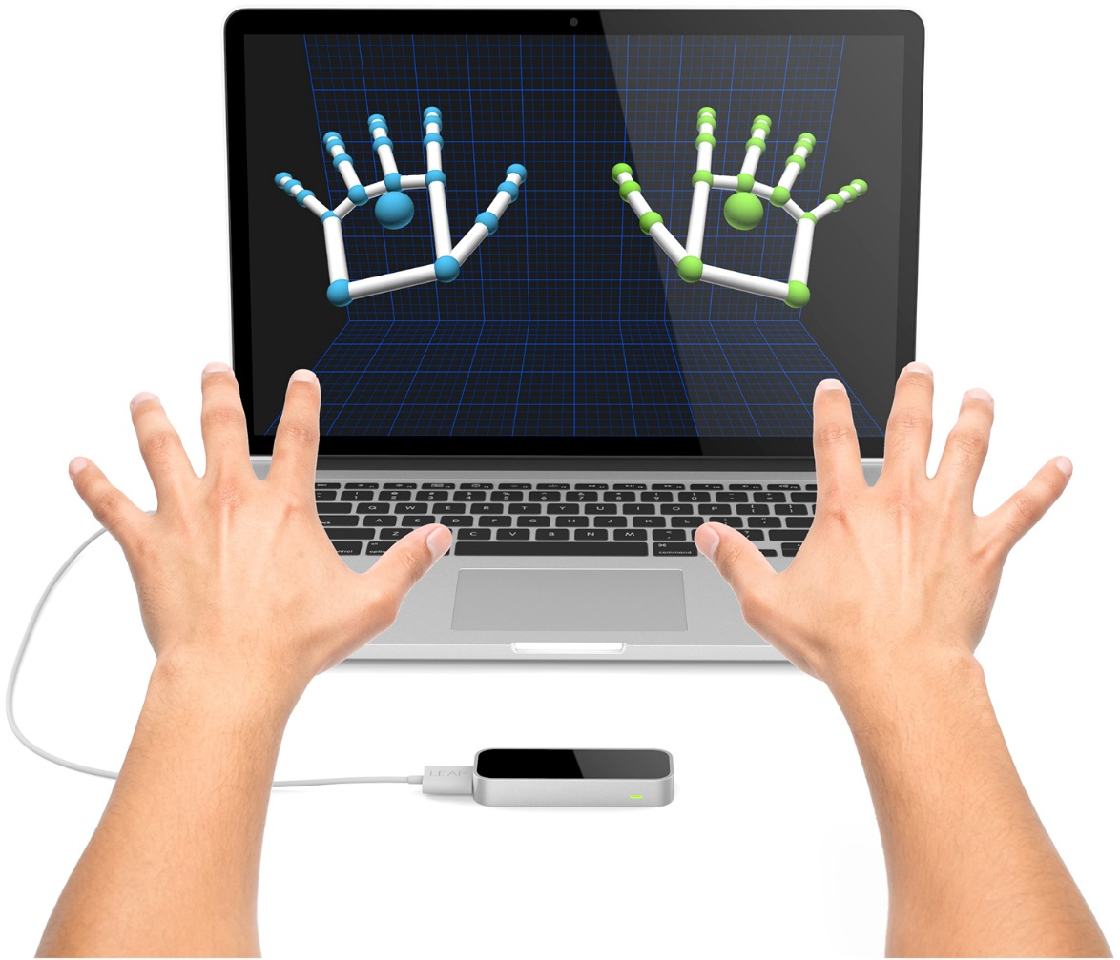
HandShaking + Leap Motion

Slide 3


User Analysis
7명을 대상으로 interview 실시
사용자 분류

Slide 4
문제점/개선방안
구분 | 내용
문제점 | 정보 보안에 대한 문제가 가장 많이 언급 됨 악수를 한다고 해서 연락처를 교환하고 싶은 것은 아님 립모션 디바이스가 필요하므로 항상 휴대해야 함
개선방안 | 연락처 교환의 on/off 기능 추가 구현 현재 기술로서는 립모션 디바이스의 휴대가 불가피함

Slide 5
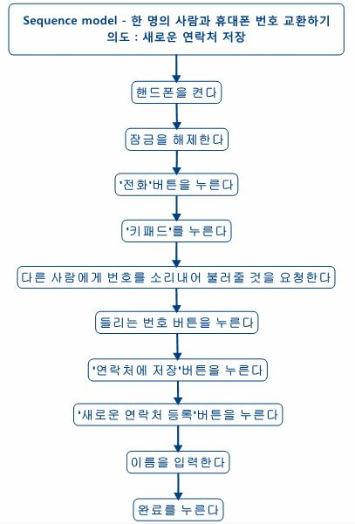
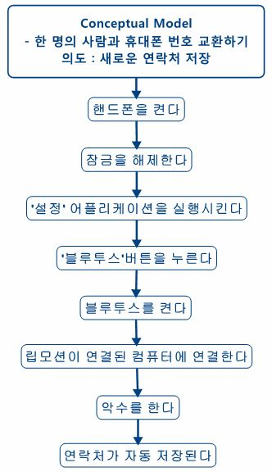
Task Analysis

Slide 6
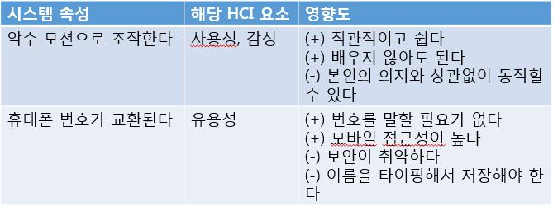
Influence Analysis

Slide 7
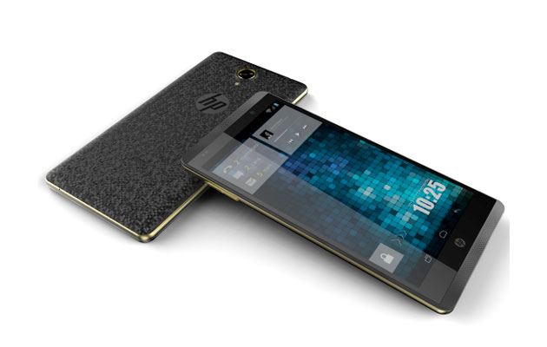


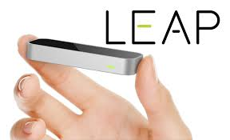
사용되는 S/W 및 H/W

Slide 8
동기 부여 및 기대 효과
직관성, 편리성
기존 기술들은 상용화되었지만 실사용 비율이 적음
Leap Motion device의 무선화
카메라의 동작인식 연구효과

Slide 9
Thank you

